Slide 1
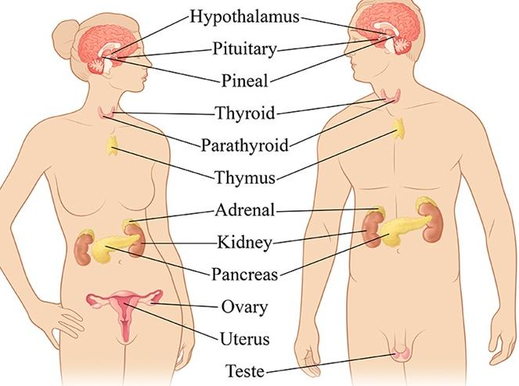
Hormony
  Tvorba v endokrinních žlázách
  Přenos krevní cestou na místo určení
  Velmi nízké koncentrace
  Specifické ovlivnění určitých buněk nebo orgánů

Slide 2
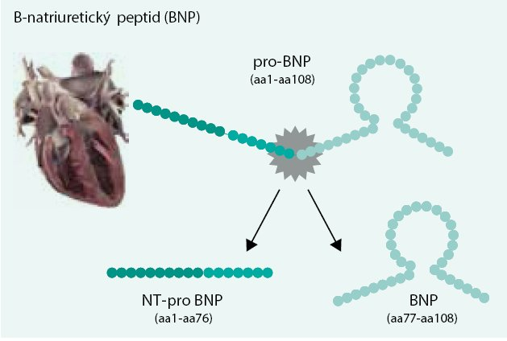
Místo tvorby hormonů
Specializované buňky
  Specializovaná tkáň v jediném místě v těle
    Žlázy s vnitřní sekrecí
  Disperzně rozmístěné v některém orgánu
    Sliznice žaludku,
    střeva, srdce, ledviny
Buňky které nejsou specializované
  Tukové buňky - leptin

Slide 3
Mechanizmus působení hormonů
Prostřednictvím receptorů
  Specializované struktury s vysokou afinitou
Umístění receptorů
  Na buněčné membráně (hormony dřeně nadledvin)
  Intracelulární
    V cytoplasmě (růstový hormon, prolaktin)
    V buněčném jádře (steroidy, štítnice)

Slide 4
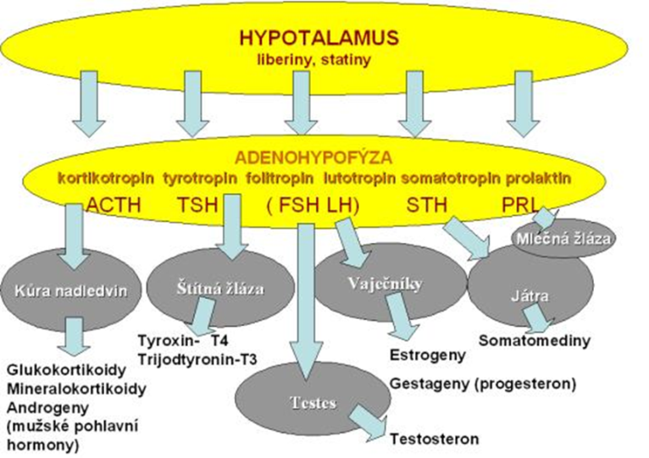
Regulace sekrece hormonů
Sekrece - není rovnoměrná, neuroendokrinní systém
  Hypotalamo-hypofyzární systém
    Systém zpětných vazeb
    Hypothalamus - světlo, spánek
      STH - ve spánku, ACTH - ráno
  Zpětná vazba (negativní, pozitivní)
    Glykémie - insulin
    Kalcémie - parathormon
  Přímá vazba mezi CNS a tvorbou hormonů (adrenalin, melatonin, antidiuretický hormon)

Slide 5
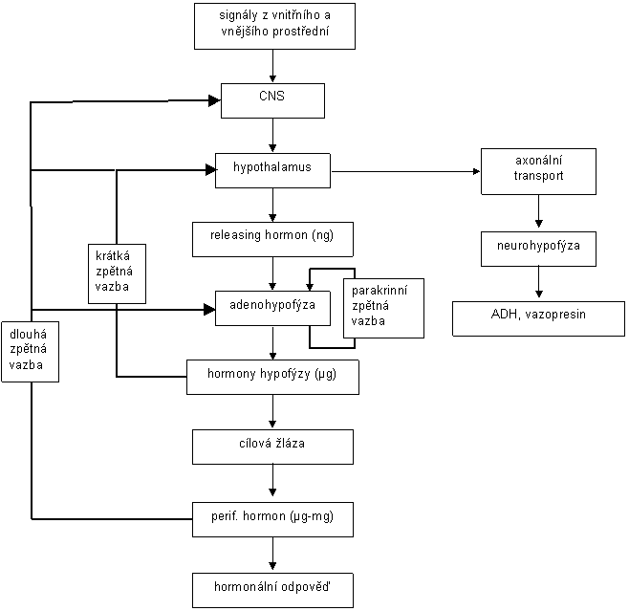

Slide 6
Endokrinní žlázy
Hypothalamus
Hypofýza
Štítná žláza
Příštítná tělíska
Nadledviny: kůra, dřeň
Pohlavní žlázy: varlata, ovaria
Langerhansovy ostrůvky pankreatu

Slide 7
Příklady dalších míst vzniku hormonů
Žaludek
  Gastrin
Střevo
  Sekretin, pankreozymin, serotonin
Srdce
  Natriuretické peptidy
Ledviny
  Erytropoetin, renin
Tuková tkáň
  Leptin
Játra
  Hepcidin

Slide 8
Nemoci žlÁz s vnitřní sekrecí
Primární porucha funkce
  Hyperfunkce, hypofunkce
    Onemocnění žlázy, ve které se hormon vytváří
Sekundární (hyperfunkce, hypofunkce)
  Hyperfunkce, hypofunkce
    Porucha „tropického“ (řídícího) hormonu

Slide 9
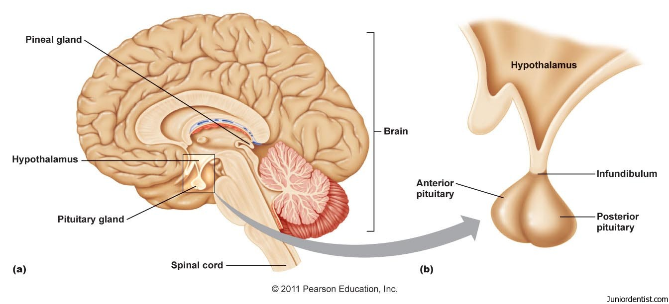
Hormony hypothalamu
Hypothalamus
  Spojení s vyššími centry CNS a s hypofýzou
  Integrace nervových a hormonálních regulací
Releasing hormony pro hypofýzu
Inhibiční hormony pro hypofýzu
ADH,oxytocin

Slide 10
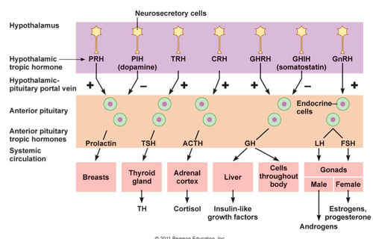
Hormony Hypotalamu

Slide 11
Hormony hypotalamu
  TRH - Thyreotropin releasing hormon
    TSH, PRL
  CRH - Corticotropin releasing hormon
    ACTH
  GHRH - Growth hormon releasing hormon
    STH
  GnRH - Gonadotropin releasing hormon
    LH, FSH
  Somatostatin
    STH, TSH
  Prolaktostatin (Dopamin)
    PRL

Slide 12
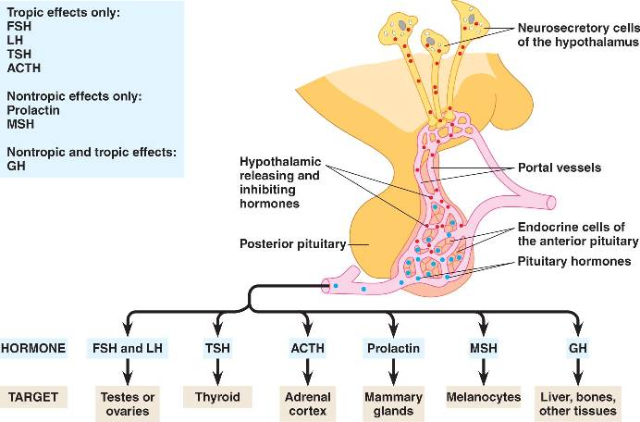
Adenohypofýza
  STH
  PRL
Hormony řídící funkci perif. endokrin. žláz
  TSH
  LH, FSH
  ACTH

Slide 13
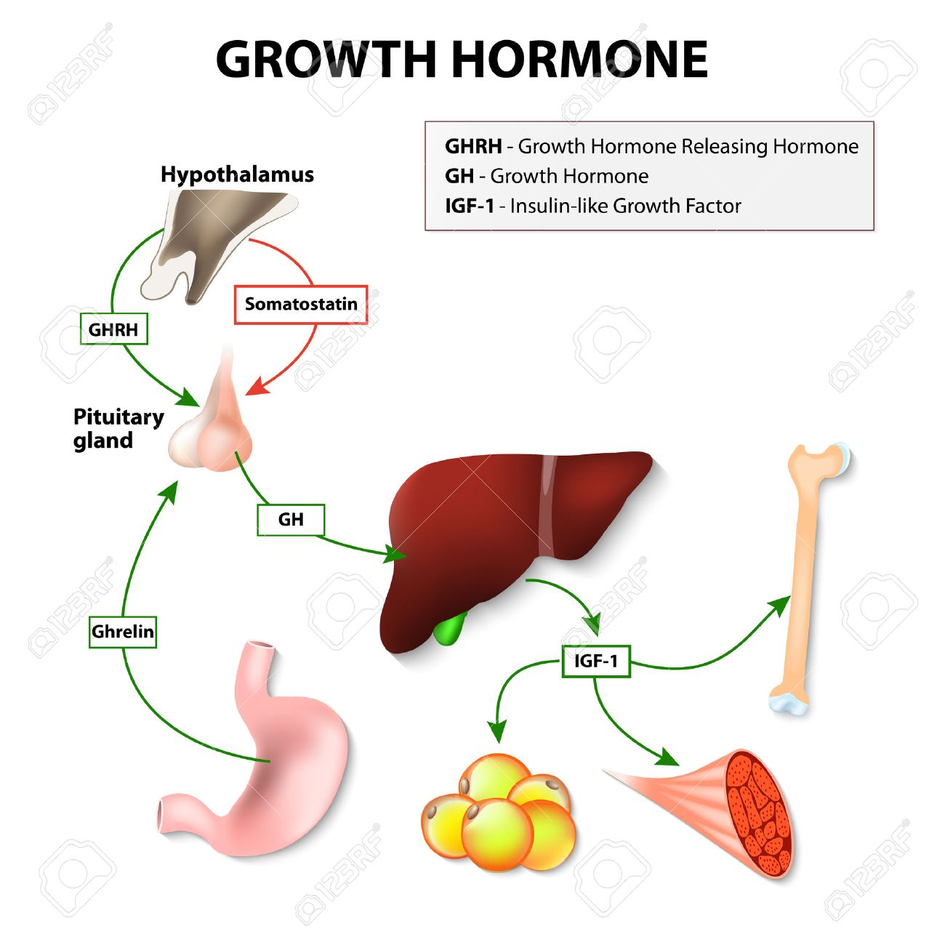
STH, Somatotropin
Růst organizmu
  Stimulace proteosyntézy
  Chrupavky, pojivové tkáně
  Lipolýza, antagonista inzulínu

Slide 14
STH, Stomatotropin
Hypersekrece
  Dětství - nadměrný vzrůst
  Dospělost - akromegalie
Nedostatečná sekrece
  Dětství – porucha růstu, nanizmus, slabost, nevýkonnost
  Dospělost - hypoglykémie, ztráta svalové hmoty, zvýšená kardiovaskulární mortalita

Slide 15
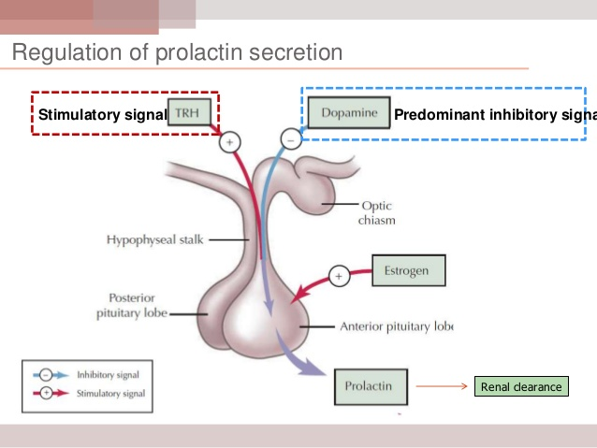
PRL, Prolaktin
Význam
  Laktace, gonadální funkce
Hyperprolaktinémie
  Ženy
    Porucha menstruačního cyklu, amenorhea

Slide 16
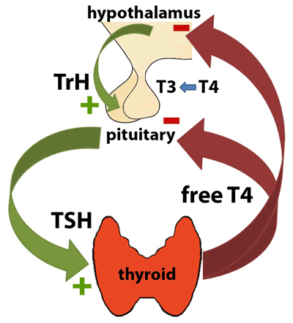
TSH
TSH, Thyreostimulační hormon
  Je stimulován TRH
  Stimuluje činnost thyreocytů
  Význam při dg.thyreopatií

Slide 17
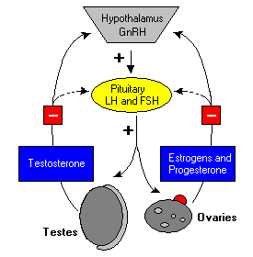
FSH, Folikulostimulační hormon
LH, Luteotropní hormon
Řízení normální funkce reprodukčního systému
  Syntéza zvýšena od období puberty
  Zvyšuje syntézu steroidních hormonů
    Rozvoj sekundárních pohlavních znaků
Muži
  Stimulace spermatogeneze, syntéza testosteronu
Ženy
  Zrání folikulů, konverze androgenů na estrogeny

Slide 18
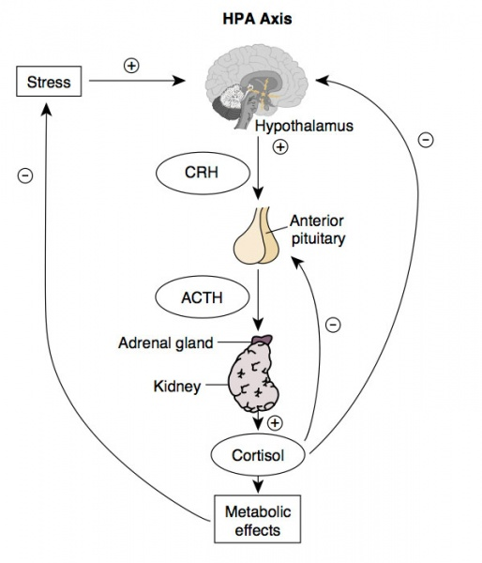
ACTH
Prohormon, před sekrecí štěpen na
  ACTH, MSH, beta-lipotropin
ACTH, Adrenokortikotropin
  Stimulace kůry nadledvin
    Glukokortikoidy
    Androgeny
MSH - melanostimulační hormon
  Zvýšená pigmentace při nadprodukci ACTH

Slide 19
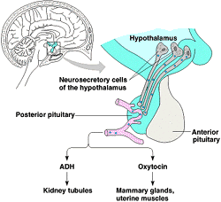
Neurohypofýza
Výchylka hypothalamu
  Vasopresin
  Oxytocin

Slide 20
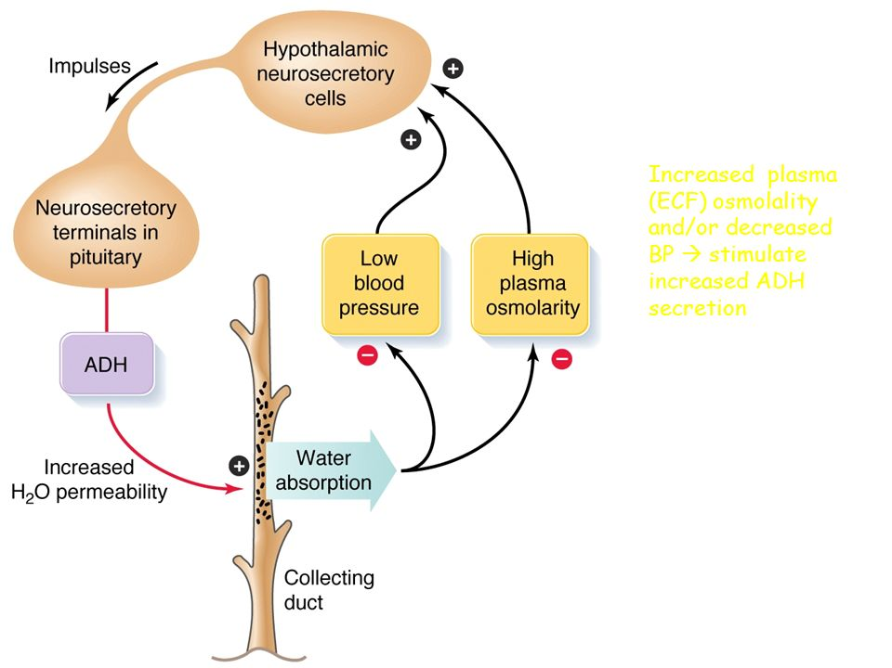
Vasopresin
Antidiuretický hormon, ADH, adiuretin
Syntetizovaný v hypothalamu
  Uvolňován v hypofýze
Funkce
  Retence vody v ledvinách
Podnět pro sekreci
  Vzestup osmolality
    Osmoreceptory
  Pokles cirkulujícího objemu tekutin
    Volumo a baroreceptory

Slide 21
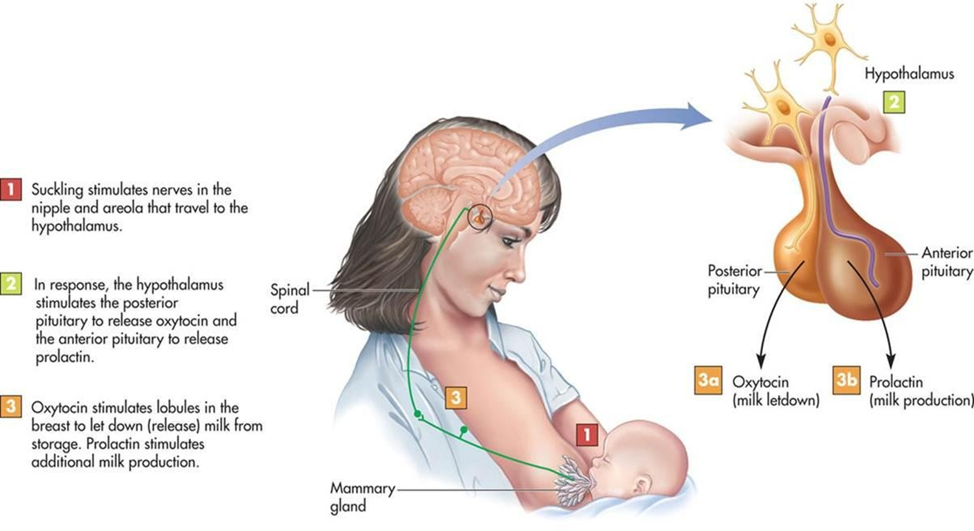
Oxytocin

Slide 22
Štítná žláza: T3, T4
Ovlivňuje metabolizmus všech buněk v těle
Zvyšuje spotřebu kyslíku a energetickou přeměnu
Metabolismus cukrů, tuků, bílkovin, zvýšení glykémie
Stimuluje růst a zrání buněk, syntéza růstového hormonu
CNS: Dozrávání neuronů, myelinizace
Bazální metabolizmus, zvýšení produkce tepla
Druhá nejčastější endokrinopatie v populaci

Slide 23
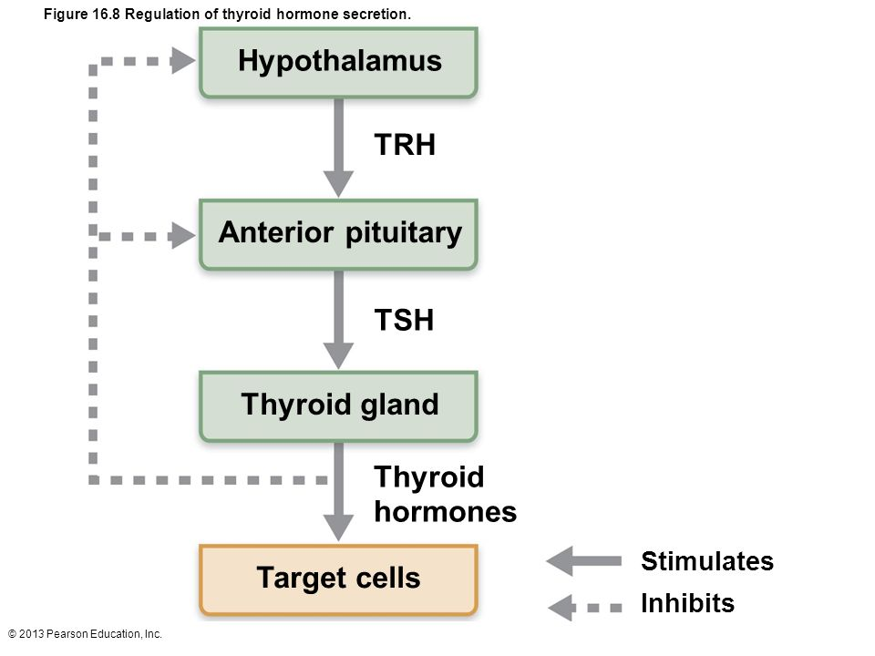
Hormony štítnice - syntéza
Řízení sekrece: TRH - TSH
  Zpětná vazba
Jód - nezbytný pro syntézu T4, T3
Selen
  Trijod thyronin, tetrajod-thyronin

Slide 24
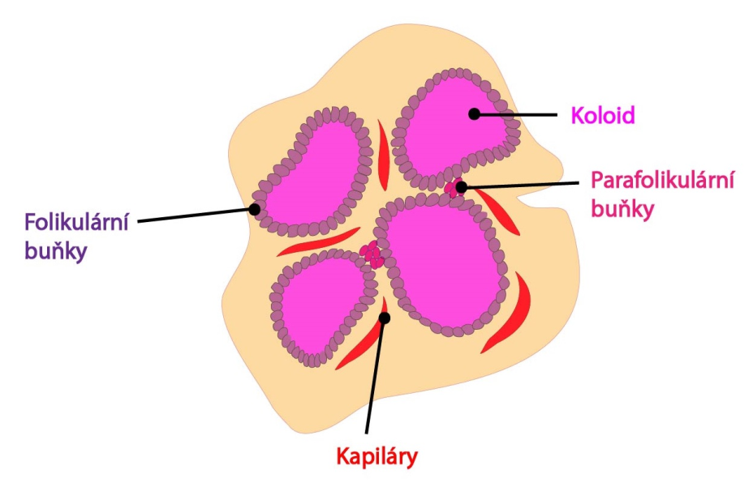
Hormony štítnice - metabolizmus
Zásobní forma ve štítnici
  Tkáňová peroxidáza – oxidace jodidů na molekuly jódu
  Thyreoglobulin
Krev - transportní proteiny
  TBG (thyroxin binding globulin), albumin, prealb.
  Volné hormony - aktivní

Slide 25
Hypofunkce štítnice - hypothyreóza
Projevy
  Zpomalení bazálního metabolismu a metabolických procesů
  Zimomřivost, únava, poruchy paměti,váhový přírůstek
Příčina
    Nedostatek jódu, autoimunitní, zánět, nádor, ...
  Vrozená hypothyreóza – porucha vývoje CNS (mentální retardace, porucha růstu a vývoje (novor. screening TSH)

Slide 26
Hyperthyreóza
Projevy
  Urychlení metabolismu ,úbytek hmotnosti, pocity horka, bušení srdce, nespavost, zvýšené pocení, zvýšená teplota
Příčina
  Adenom
  Autoimunitní zánět (přítomnost protilátek stimulující receptory pro TSH na povrchu folikulárních buněk)
  Maligní nádor

Slide 27
Thyreopatie - laboratorní vyšetření
TSH
fT4
fT3
Protilátky proti
  TSH receptoru
  Anti TPO - protilátky proti peroxidáze
  Thyreoglobulinu
Jodurie
Thyreoglobulin - Tu marker

Slide 28
Dívka 9 let
Odeslána k vyšetření z imunologie, kde je sledována pro alergickou rýmu, zjištěna vysoká hladina TSH a vysoké hladiny protilátek proti štítné žláze
Subj: poslední 3 měsíce výraznější únava
Ultrazvuk štítné žlázy: nález zánětu s vysokou vaskularizací

Slide 29
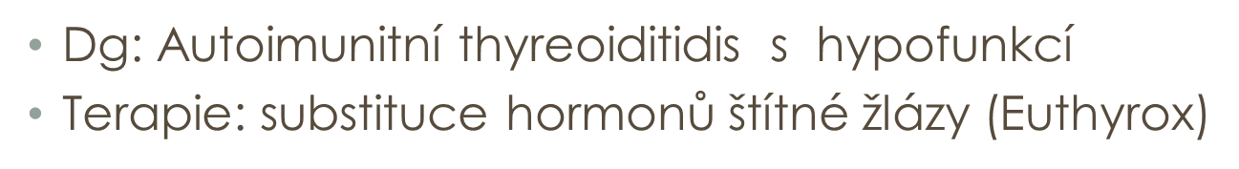

Slide 30
Dívka 11 let
Stěžuje si na bušení srdce a třes HKK asi 2 měsíce, vyšetřena na kardiologii, záchyt sinusové tachykardie, jinak bez patologie
Ultrazvuk štítné žlázy – zvětšení štítné žlázy, struktura nehomogenní, zvýšena vaskularizace
Oční vyš: levý bulbus lehce v protruzi

Slide 31
Laboratorní známky tyreotoxikózy, pozitivní autoprotilátky
RES: Autoimunitní tyreotoxikóza

Slide 32
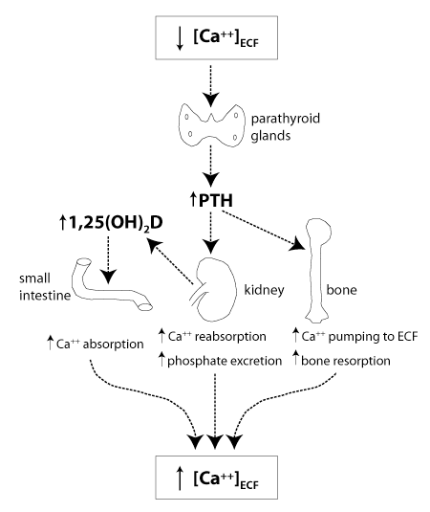
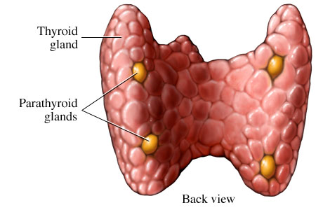
ParathoRmon
Sekrece je regulována hladinou ionizovaného Ca
Funkce: regulace homeostázy kalcia
  Kost
  Ledviny
  Tenké střevo

Slide 33
Kasuistika -hyperparathyreóza
Žena 68 let
Asi 10let sledována a léčena pro nefrolithiasu, opakované renální koliky
Zjištěna hyperkalcémie, hyperkalciurie, hypofosfatémie
Susp. adenom příštitných tělísek vpravo
dg. primární hyperparathyreóza, osteoporóza
Th: Vigantol, bisfosfonáty, zatím odmítá operační řešení (odstranění příštítného tělíska)

Slide 34
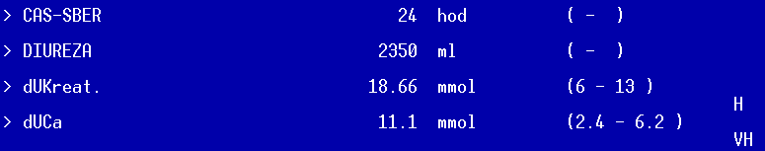
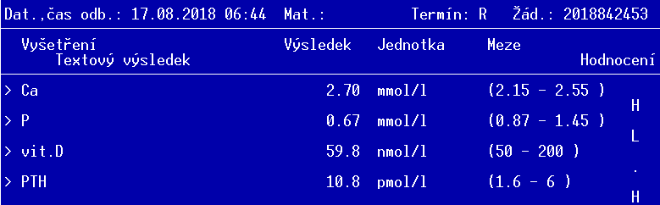
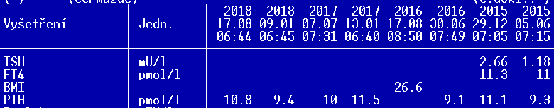
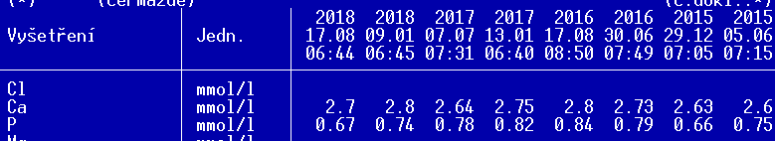

Slide 35
Nadledviny

Slide 36
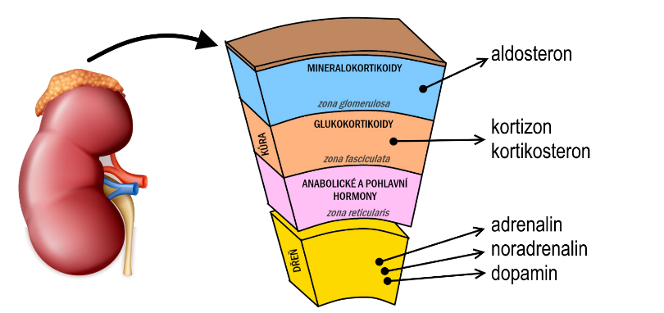
Hormony nadledvin

Slide 37
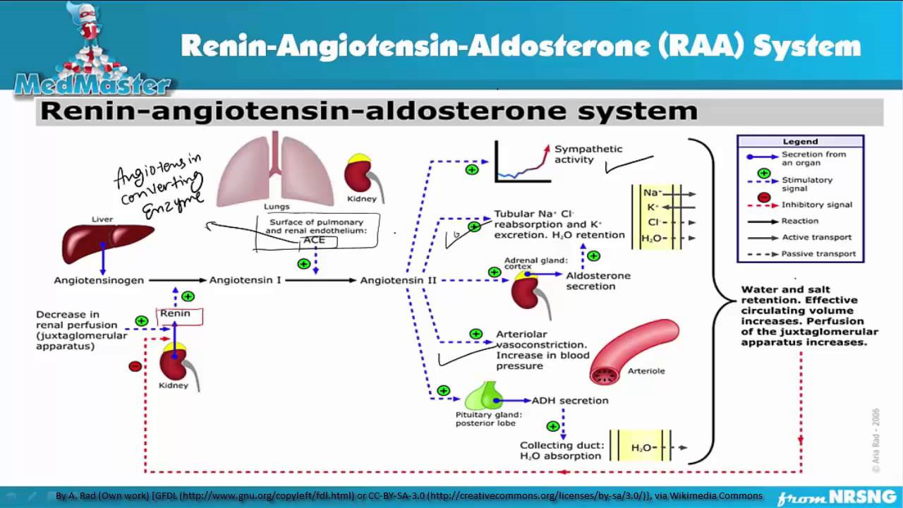
Mineralokortikoidy
Aldosteron
  Zvýšení reabsorpce Na⁺ v distálním tubulu ledvin
  Retence vody v těle

Slide 38
Hyperaldosteronismus
  Zvýšená sekrece aldosteronu
  Hypertenze, hypokalémie
Hypoaldosteronismus
  Nedostatečná sekrece, hyperkalémie, hyponatrémie, pokles krevního tlaku, dehydratace

Slide 39
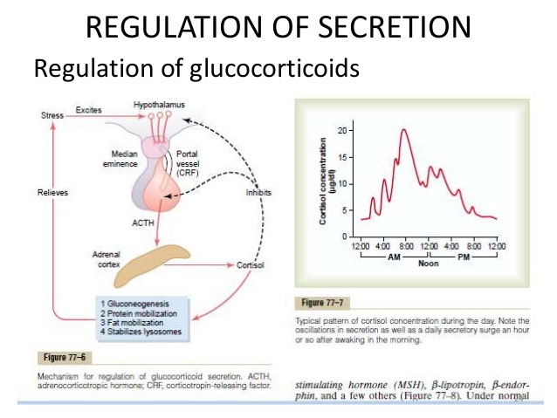
Glukokortikoidy
Kortizol

Slide 40
Kortizol
Ovlivňuje přeměnu základních metabolitů (jaderné steroidní receptory)
  Glukoneogeneze
  Proteolýza
  Lipolýza
  Účinek antialergický, antiedematozní,protizánětlivý (stabilizace lysozomálních membrán, snižuje propustnost kapilár,snižuje migraci leukocytů, redukuje reprodukci lymfocytů, potlačuje horečku)

Slide 41
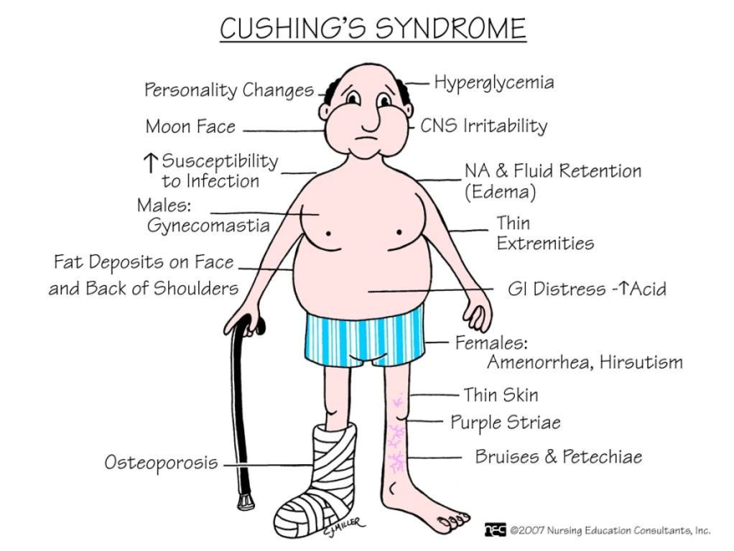
Zvýšená produkce kortizolu
Cushingův syndrom
Způsobeno nadprodukcí kortisolu (adenom…)
Potlačena diurnální sekrece kortizolu v krvi
Zvýšeno vylučování volného kortizolu v moči za 24 hod

Slide 42
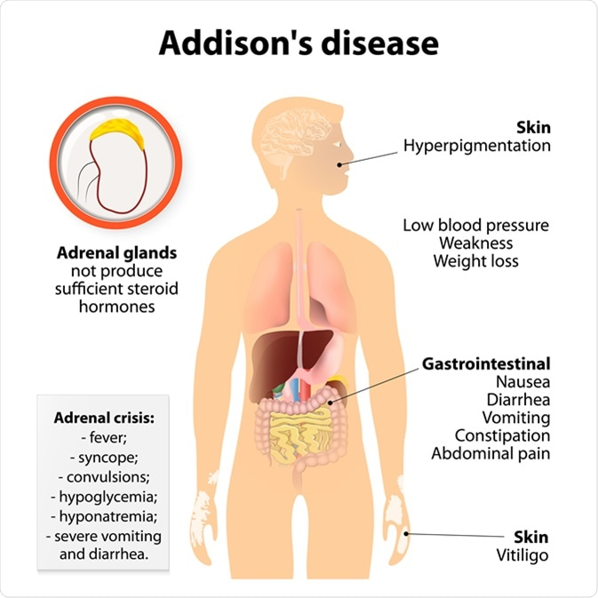
Nedostatečná sekrece kortizolu
Addisonova choroba
  kortizol
  ACTH

Slide 43
Pohlavní hormony nadledvin
Není hlavní místo produkce androgenů a estrogenů
Androstendion, dehydroepiandrosteron
  V perif. tkáních měněny na testosteron
  Anabolický, virilizační účinek
Estriol
  Minimální tvorba
  Klinický význam – vrozená porucha v syntéze steroidních hormonů – nedostatečná tvorba kortisolu, nadprodukce ACTH – zbytnění nadledvin –zvýšená sekrece androgenů (novorozenecký screening)

Slide 44
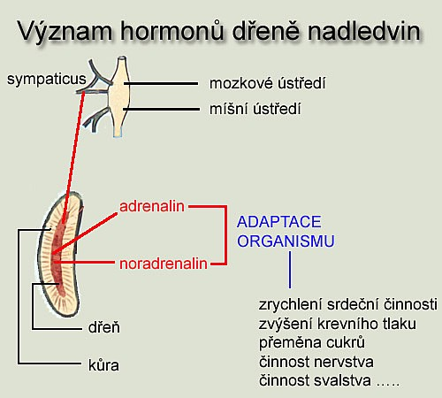
Hormony dřeně nadledvin-katecholaminy

Slide 45
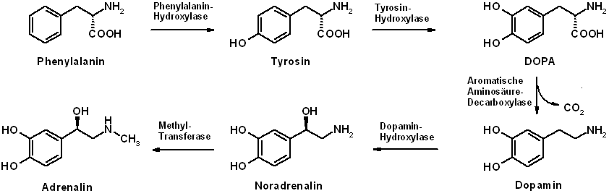

Slide 46
Hormony dřeně nadledvin-katecholaminy
Feochromocytom - nadprodukce katecholaminů
Laboratorní vyšetření
  Krev
    Adrenalin, Noradrenalin,metanefriny
  Moč
    Adrenalin, Noradrenalin,Dopamin
    Metabolity: metanefriny, normetanefriny, kyselina homovanilová

Slide 47
Pohlavní hormony

Slide 48
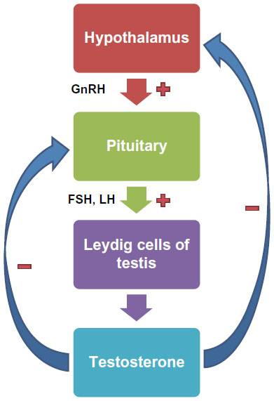
Androgeny
Testosteron –Leydigovy buňky varlat
Krev - vazba na transportní proteiny
  Transkortin, albumin, SHBG
Cílové tkáně
  Testosteron → dihydrotestosteron
Účinky
  Anabolické účinky
  Vývoj mužských pohlavních orgánů
  Zrání spermií

Slide 49
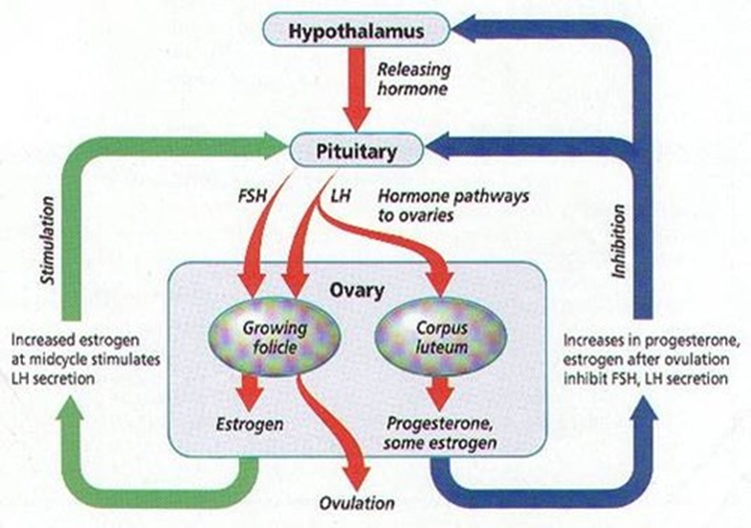
Estrogeny, gestageny
Estrogeny
  Estradiol, estron
Gestageny
  Progesteron

Slide 50
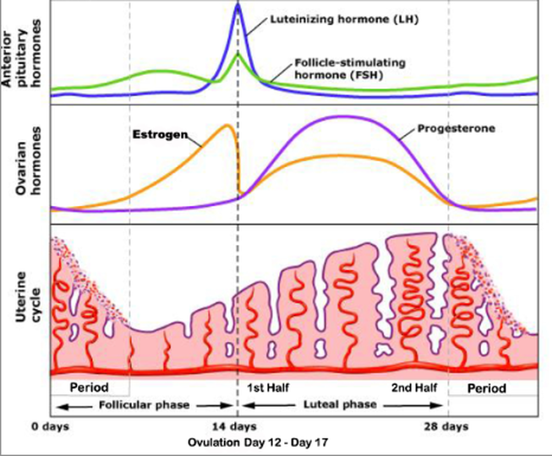
Progesteron + estrogeny

